Slide 1
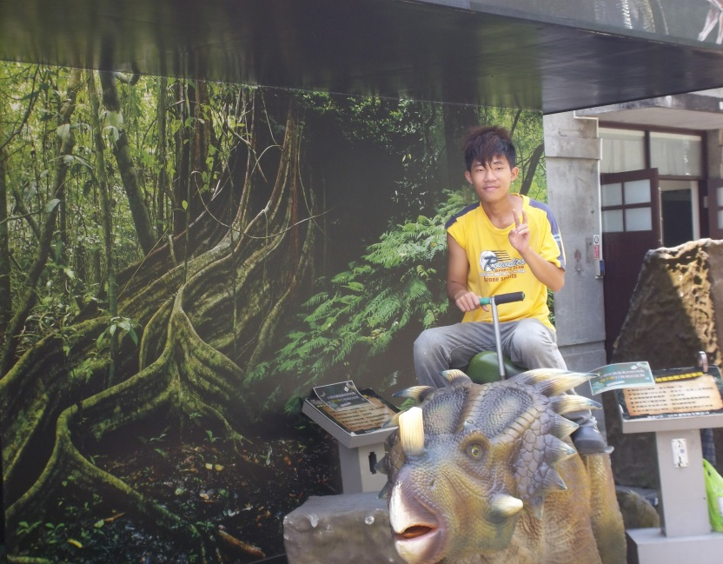
林易靖81年次~應徵男modle

